Slide 1

G Team(ISP) Project Final Presentation
MyCampus
박지민, 옥시원, 최재영, 하솔비

Slide 2
Index
1. Intro
- Objective & Motivation
- Project Progress
- Role
2. Final Design
- Demo
- 기능 소개
3. Challenge & Limitation
- Challenge
- Limitation
4. Evaluations
- Evaluation
- Future work

Slide 3
1. Intro
프로젝트 소개
프로젝트 소개

Slide 4

1
Objective & Motivation
차세대 아이캠퍼스
강의 자료 및 공지사항 확인
교수님에 따라 다른 이용 방법
분산된 자료 및 공지 (자료실 / 강의 컨텐츠, 공지사항 게시 위치 등)
메모 및 학습 관리 불가

Slide 5



1
Objective & Motivation
기존 프로그램
남은 강의 및 과제 확인 출석 체크 및 과제 제출에 초점을 맞춘 프로그램
학습 관리 및 메모
아이캠퍼스와 연동이 불가능하여 모든 정보를 사용자가 직접 작성해야 하는 불편함

Slide 6
1
Objective & Motivation
My Campus
남은 과제 및 강의 확인
분산된 강의 자료를 한눈에 보기 쉽게 제공
학습 관리를 위한 강의 별 메모, 북마크 및 체크 기능 제공
MyCampus
전반적인 학습 관리를 할 수 있는 프로그램

Slide 7
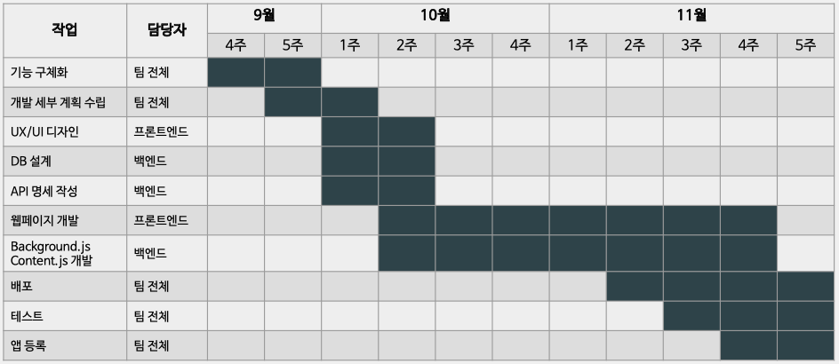
2
Project Progress
프로젝트 진행

Slide 8
3
Team Member Role
역할
박지민
디자인, 프론트엔드 개발
옥시원
디자인, 프론트엔드 개발
최재영
디자인, 백엔드 개발
하솔비
디자인, 프론트엔드 개발

Slide 9
2. Final Design
프로그램 기능
프로그램 기능

Slide 10
1
프로그램 기능
Demo

Slide 11
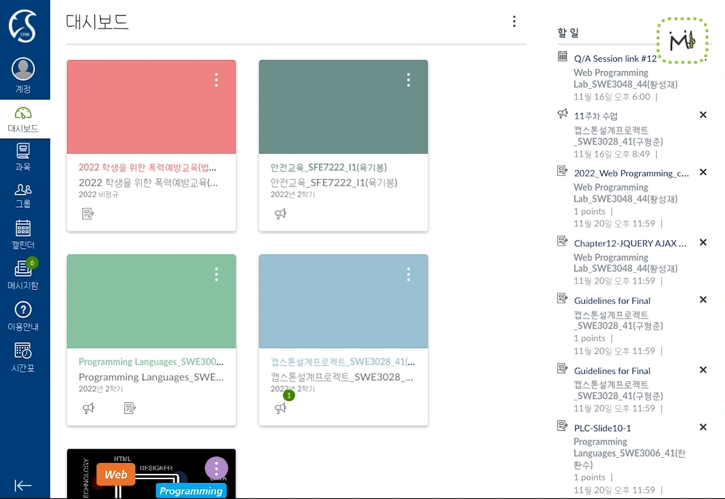

Slide 12
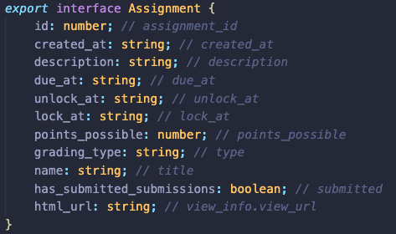
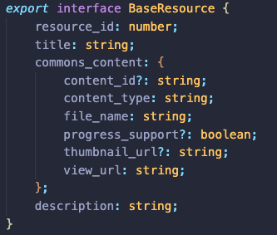

2
데이터 확인 및 처리
Postman
아이캠퍼스에서 사용하는 API 종류와
API response로 전달되는 데이터를 확인하기 위해 Postman 이용
확인한 API로 받아온 데이터를
사용하기 편리한 이름, 형태로 변경 후 사용

Slide 13
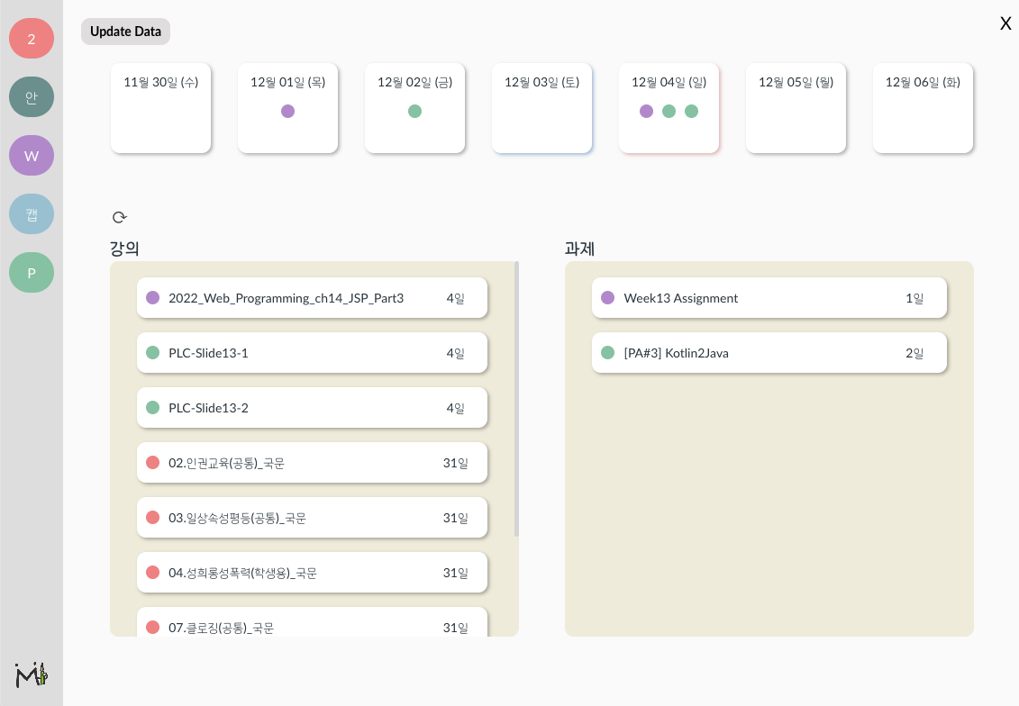
3
프로그램 기능
전체 대시보드
1
모든 데이터 업데이트
모든 과목의 공지사항, 과제, 자료실 등
2
2. 날짜별 할 일 확인
오늘을 기준으로, 앞으로 일주일 동안
해야하는 과제 및 강의 확인
3
4
3. 오늘 이후 수강/제출 해야 하는 할 일 확인
4. 모든 과목에 대한 강의, 과제 데이터만 업데이트

Slide 14
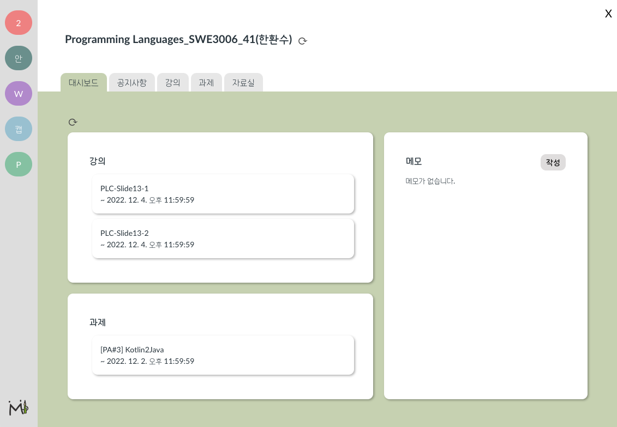
3
프로그램 기능
과목 대시보드
1
해당 과목의 모든 데이터 업데이트
- 공지사항, 강의, 과제, 자료실 목록
4
2. 해당 과목의 강의 및 과제 업데이트
2
3
3. 해야 할 강의 및 과제 확인
4. 강의 별 메모 작성

Slide 15
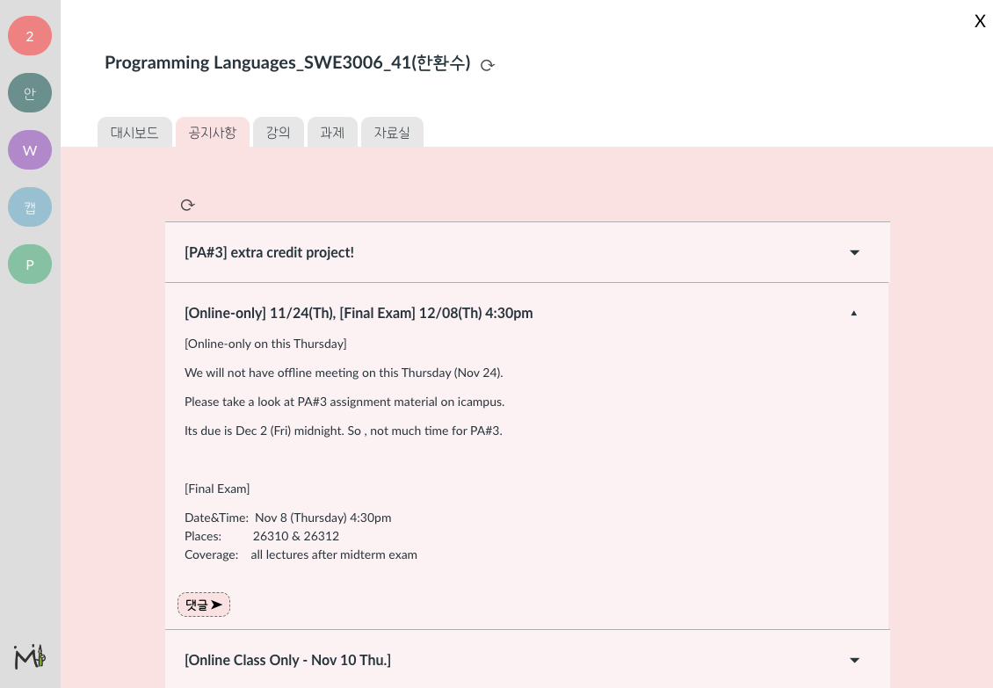
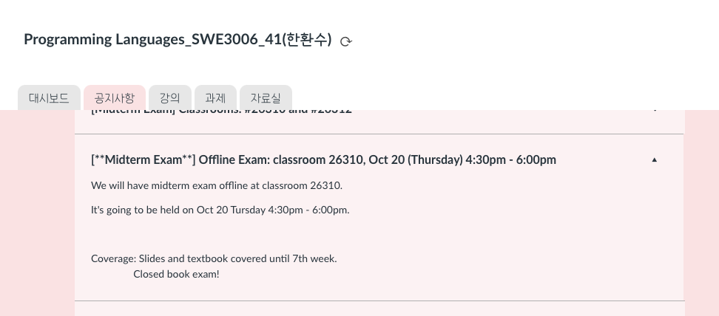
3
프로그램 기능
과목 공지사항
해당 과목 공지사항 업데이트
2. 공지사항 목록 및 상세내용 확인
공지사항 탭
강의 컨텐츠 – text 타입 항목
1
2

Slide 16
3
프로그램 기능
과목 공지사항
3. 댓글 목록 확인 기능
아이캠퍼스 공지사항 페이지로 이동
강의컨텐츠 – text 항목의 경우에는 댓글 기능이 없기 때문에 해당 버튼도 없음
3

Slide 17
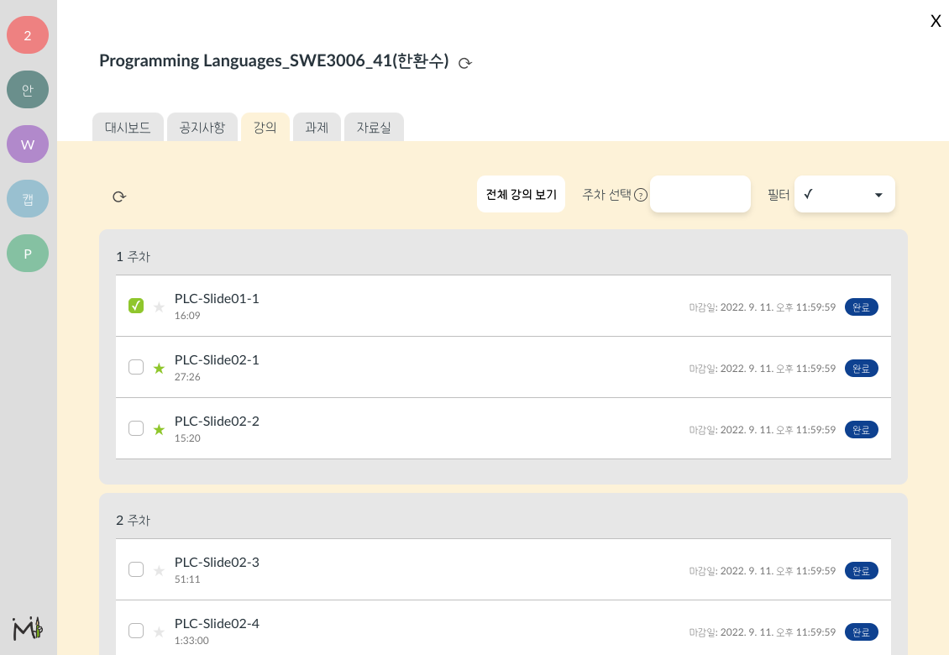
3
프로그램 기능
과목 강의
해당 과목 강의만 업데이트
2. 주차 별 강의 목록 확인
6
3
5
3. 원하는 주차만 확인할 수 있는 기능
연속적인 주차 선택 (ex. 1-5)
개별 주차 선택 (ex. 1, 3, 7)
1
2
4
4. 북마크 및 체크 기능
5. 체크 및 북마크를 기준으로 필터링
주차 선택 후 필터링 기능 사용 시, 해당 주차 목록만 확인 가능
6. 일부 주차 및 필터링 기능 사용 후, 전체 강의 목록을 확인 할 수 있는 기능

Slide 18
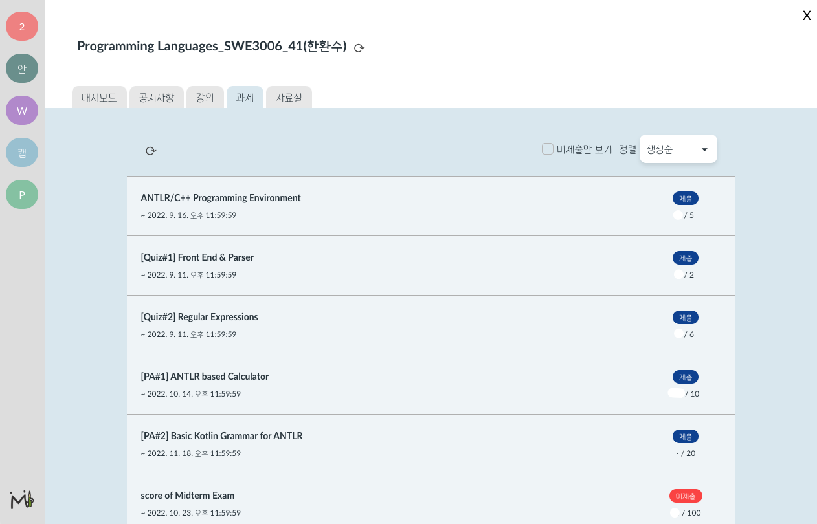
3
프로그램 기능
과목 과제
해당 과목 과제만 업데이트
2
4
2. 과제 목록 확인
1
3
3. 제출하지 않은 과제만 필터링
3
2
4
4. 과제 정렬 기능
생성순 : 과제 생성 순서로 정렬
최신순 : 과제 생성 역순으로 정렬
마감순 : 현재를 기준으로 마감이 되지 않은 과제를 마감시간이 얼마 남지 않은 과제순으로 정렬

Slide 19
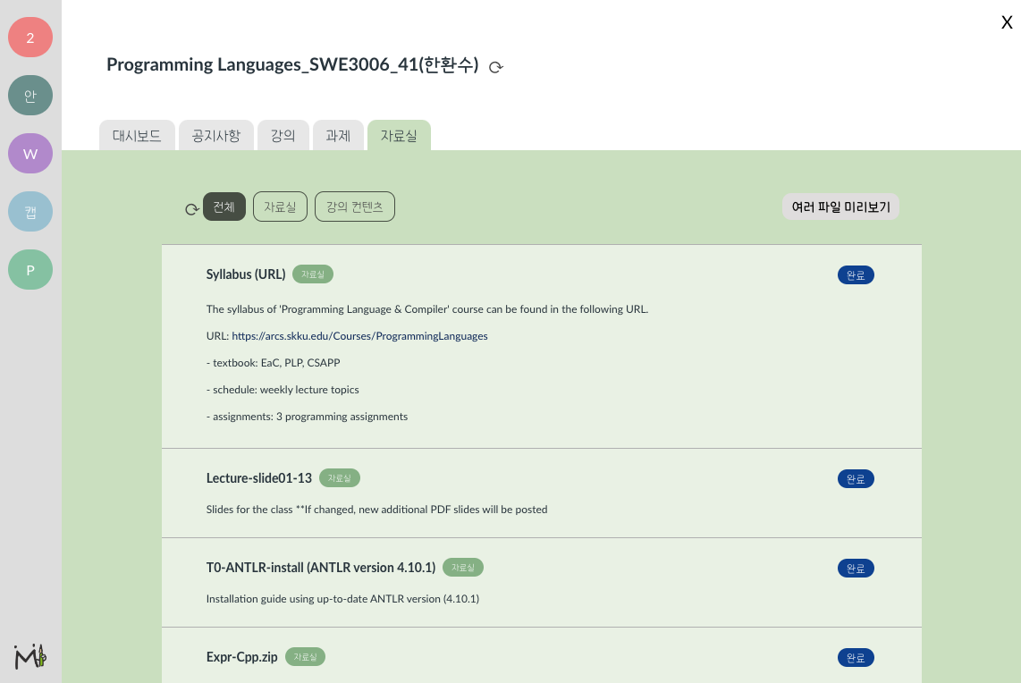
3
프로그램 기능
과제 자료실
1. 해당 과목의 자료실, 강의 컨텐츠 업데이트
3
2. 자료실, 강의 컨텐츠 중 파일 형태의 항목 확인
1
4
2
3. 전체, 자료실, 강의 컨텐츠 항목으로 분류
4. 여러 파일을 한번에 확인 할 수 있는 기능

Slide 20

3
프로그램 기능
과제 자료실
보고 싶은 자료 선택
3
2. 전체 선택 / 해제 기능
2
1
3. 여러 파일 열람 및 취소 버튼

Slide 21
3. Challenge & Limitation
Challenge & Limitation
Challenge & Limitation

Slide 22
1
Challenge & Limitation
Challenge
UI
과목 식별의 어려움
버튼의 용도 파악 어려움
데이터를 받아오기 위한
불가피한 업데이트시,
전체 업데이트에
오랜 시간 소요
다양한 강의형식과
Pdf 외의 파일 type 등
일부 반영이 되지 않음
아이캠퍼스에서 사용자가 설정한 과목색깔 정보를
가져와 적용
&
Tool tip
설문 평가를 바탕으로
다양한 type의 정보 획득 후
데이터 형식에
분류 추가
전체 업데이트 버튼
+ 작은 단위의 업데이트 버튼
사용자의 필요 부분에
오랜 로딩시간 없이 업데이트를 가능하도록 함
Notes:
여기도 backend 부분 이대로 가면 되나용..?

Slide 23
2
Challenge & Limitation
Limitation
확장 프로그램 내에서 강의 컨텐츠 재생
iCampus의 API로 동작하기때문에 재생정보를 실시간으로 전달해주기 어려움
강의 재생 누락 발생시, 사용자의 성적에 영향을 미칠 우려가 있음
실시간 업데이트
iCampus의 API 호출을 통해 받은 데이터를 페이지에 반영
사용자의 정보에 실시간으로 변경 사항이 발생해도, 이를 호출하지 않으면 알아차리기 어려움
다운로드 & 강의 계획서
강의 계획서의 경우, 데이터 호출의 어려움 > 메모장을 통해 보완 가능
다운로드의 경우 미리보기를 지원하는 방식으로 제공 > 평가를 통한 개선요청이 있다면, 추후 고려
Notes:
여기도 backend 부분 이대로 가면 되나용..?

Slide 24
4. Evaluation
사용 후기 및 보완점
사용 후기 및 보완점

Slide 25
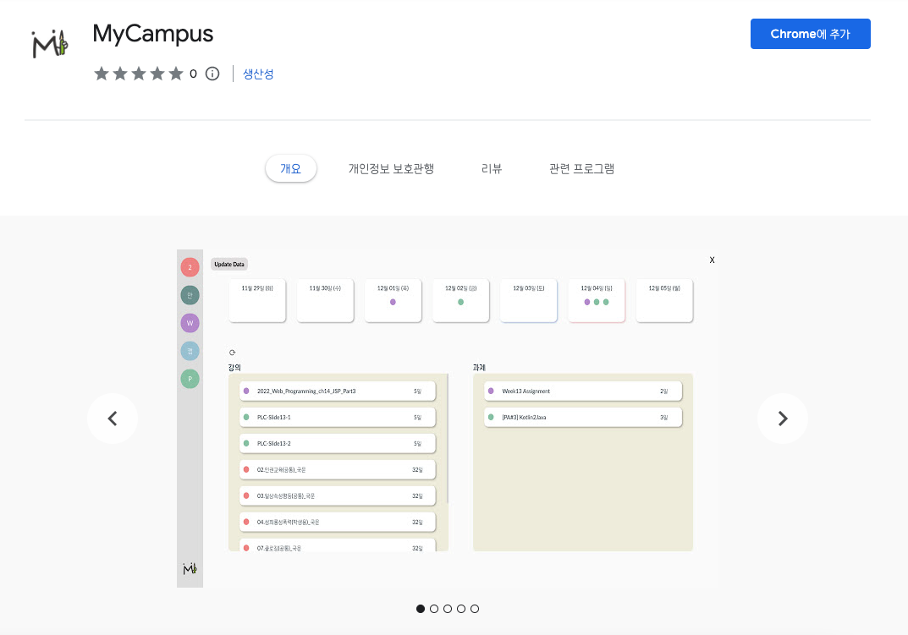
1
사용 후기 및 보완점
베타 버전 배포
정식 배포를 위해서는 검토 시간이 일주일 가량 소요되기 때문에 베타버전으로 배포
web store에 전체적으로 공개되지 않고, 배포된 크롬 익스텐션의 링크를 알아야 설치할 수 있기 때문에 지인들에게 링크를 전달하여 테스트 진행

Slide 26
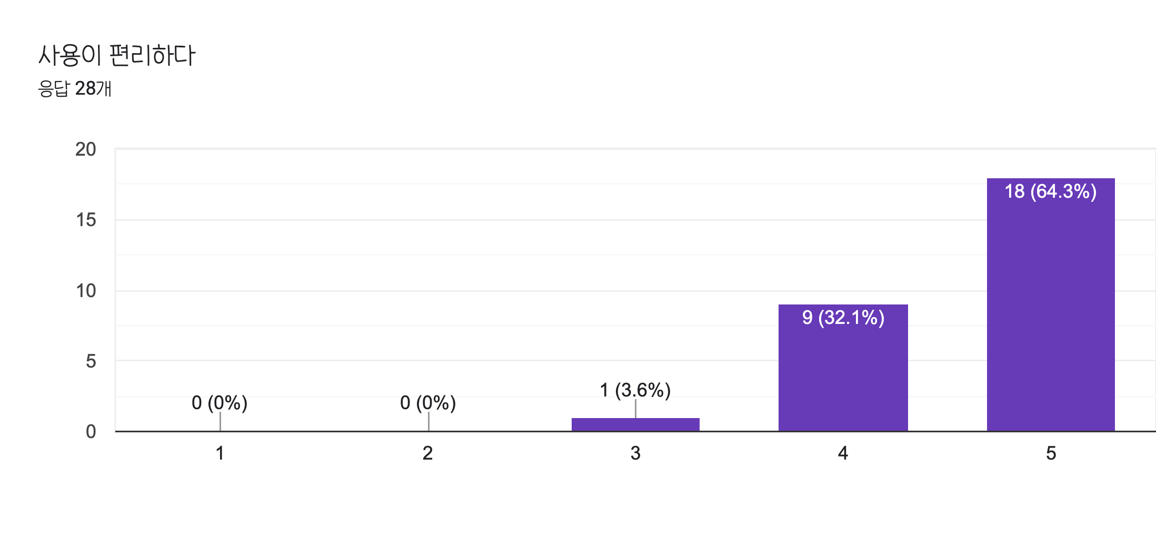
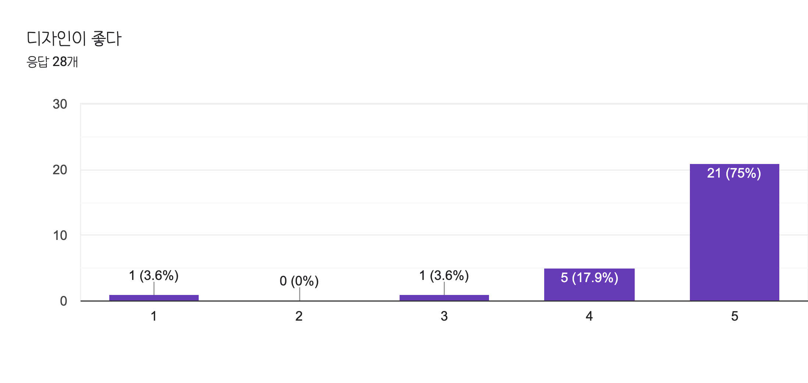
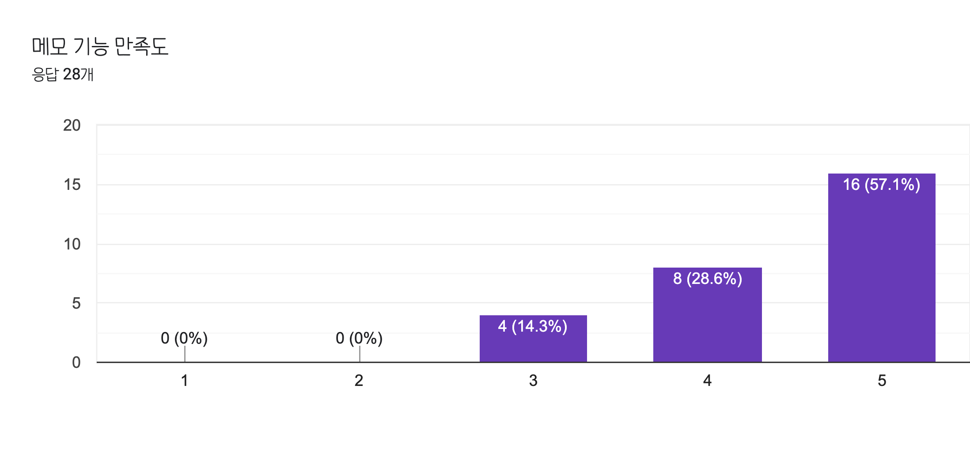
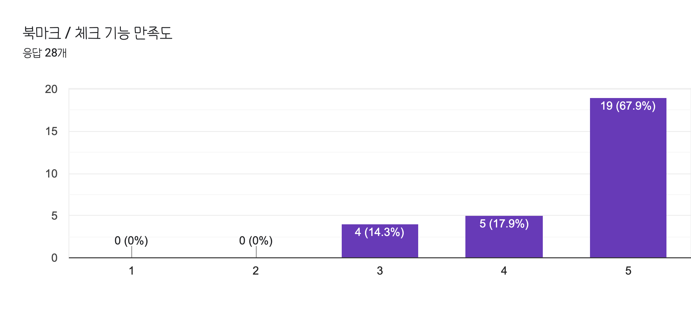
2
사용 후기 및 보완점
사용 후기 : 총 응답 28개

Slide 27
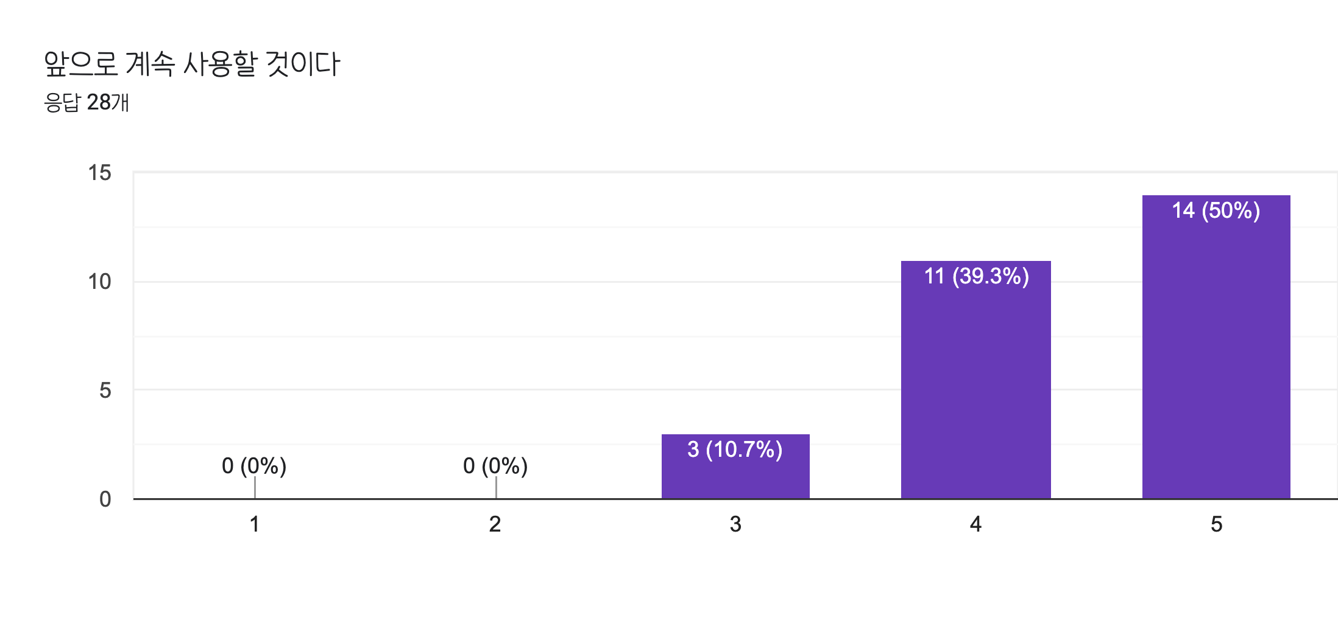
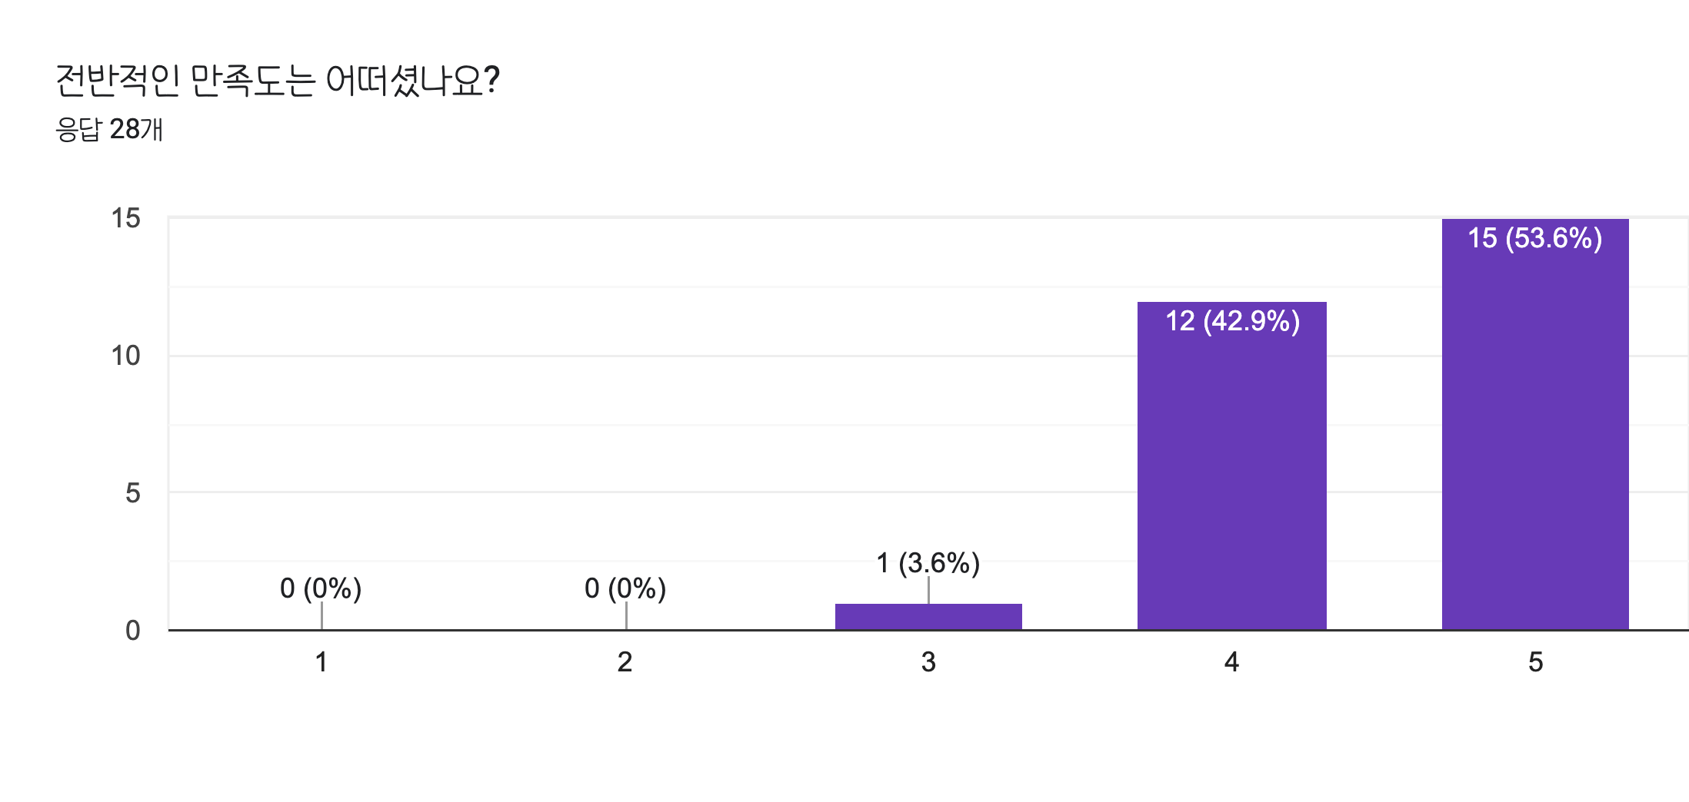
1
사용 후기 및 보완점
사용 후기 : 총 응답 28개
전반적으로 긍정적인 반응

Slide 28
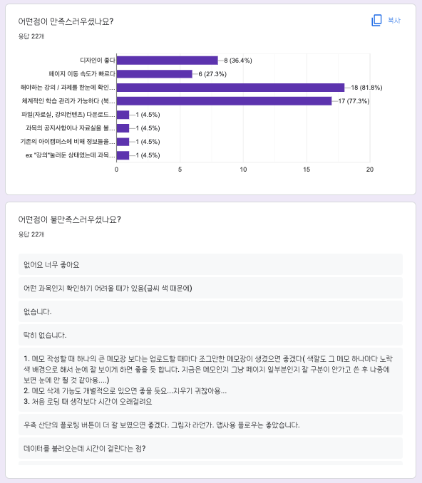
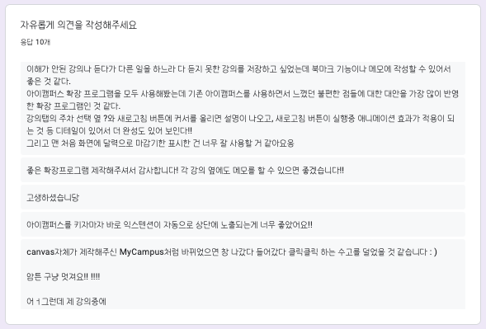
1
사용 후기 및 보완점
사용 후기 : 총 응답 28개

Slide 29
1
사용 후기 및 보완점
사용 후기 : 만족 👍🏼
해야하는 강의 / 과제를 한눈에 확인하기가 편리하다
체계적인 학습 관리가 가능하다
페이지 이동속도가 빠르고, 공지사항 / 자료실을 볼 때 페이지를 이동하지 않아도 되어서 편리했다
디자인이 좋다, 로고가 귀엽다
‘강의’탭에서 다른 과목으로 이동했을 때 해당 과목도 ‘강의’탭으로 이동할 수 있어서 편리했다
아이캠퍼스를 사용하면서 불편한 점들에 대한 대안을 가장 많이 반영한 확장 프로그램인 것 같다
업데이트 버튼, 주차 선택 설명 등 디테일이 있어서 더 완성도 높아 보인다
전체 대시보드에서 달력으로 마감 기한 표시한 게 한 눈에 보여서 좋았다
학습관리를 편하게 하고자 했던 ‘MyCampus’프로젝트의 목표 달성

Slide 30
1
사용 후기 및 보완점
사용 후기 : 불만족 / 피드백
메모 기능 관련
메모를 작성할 때 하나의 큰 메모장 보다는 업로드할 때 마다 조그마한 메모장이 생겼으면 좋겠다
메모 삭제 기능이 추가되면 좋겠다
강의별 메모 기능이 있으면 좋겠다. 강의 시간 태그 기능이 있었으면 좋겠다
UI 관련
대시보드 상단의 로고가 더 잘 보였으면 좋겠다
사이드바에 있는 과목명을 두 글자로 표시하고, 사용자가 커스텀할 수 있으면 좋겠다
과목별 공지사항도 대시보드에서 확인할 수 있었으면 좋겠다
icampus 화면이 익스텐션 화면으로 바뀌었으면 좋겠다
그 외
처음 로딩할 때 생각보다 시간이 오래걸린다

Slide 31
2
사용 후기 및 보완점
앞으로의 보완점
메모 기능 관련
메모를 작성할 때 하나의 큰 메모장 보다는 업로드할 때 마다 조그마한 메모장이 생겼으면 좋겠다
메모 삭제 기능이 추가되면 좋겠다
강의별 메모 기능이 있으면 좋겠다. 강의 시간 태그 기능이 있었으면 좋겠다.
UI 관련
대시보드 상단의 로고가 더 잘 보였으면 좋겠다
사이드바에 있는 과목명을 두 글자로 표시하고, 사용자가 커스텀할 수 있으면 좋겠다
과목별 공지사항도 대시보드에서 확인할 수 있었으면 좋겠다
icampus 화면이 익스텐션 화면으로 바뀌었으면 좋겠다
그 외
처음 로딩할 때 생각보다 시간이 오래걸린다
익숙하지 않은 UI, 데이터 로딩 소요 시간 등의 이유로 변경한 사항
필요한 API만을 호출하고 있고, 모든 과목의 데이터를 불러오기 때문에 불가피한 사항

Slide 32
2
사용 후기 및 보완점
앞으로의 보완점
메모 기능 관련
메모를 작성할 때 하나의 큰 메모장 보다는 업로드할 때 마다 조그마한 메모장이 생겼으면 좋겠다
메모 삭제 기능이 추가되면 좋겠다
강의별 메모 기능이 있으면 좋겠다. 강의 시간 태그 기능이 있었으면 좋겠다.
UI 관련
대시보드 상단의 로고가 더 잘 보였으면 좋겠다
사이드바에 있는 과목명을 두 글자로 표시하고, 사용자가 커스텀할 수 있으면 좋겠다
과목별 공지사항도 대시보드에서 확인할 수 있었으면 좋겠다
icampus 화면이 익스텐션 화면으로 바뀌었으면 좋겠다
그 외
처음 로딩할 때 생각보다 시간이 오래걸린다
이후 배포할 때 추가 고려

Slide 33
감사합니다

